Slide 1
hello!
Mình là Nam
Lớp CG0221h1
Đây là dự án kết thúc modunle 1 của mình,
Mong nhận được ý kiến của mọi người ☺

Slide 2
Dự án: webside Tinh hoa ẩm thực

Slide 3
1.
Mục đích dự án
Học tập cách xây dựng và thiết kế 1 webside.
Dự án là 1 trang giới thiệu, quảng bá 1 cuộc thi ẩm thực.

Slide 4
2.
Chuẩn bị
Webside tham khảo http: unileverfoodsolutions.com.vn
Viết ra 1 số chức năng của trang web:
Người dùng có thể truy cập, xem và đăng ký dự thi.
2. Giới thiệu quản trị viên.
3. Form đăng nhập cho thành viên.
4. Chia sẻ công thức món ăn.

Slide 5
Bắt đầu nào
http: tinhhoaamthucvietnam.000webhostapp.com

Slide 6
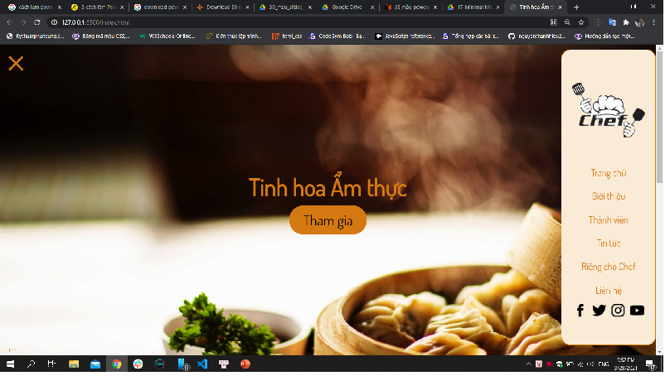
Phần header
Menu (học hỏi từ 1 vài thiết kế trên youtube),hiện menu khi nhấn vào
1 icon liên kết với trang chủ.
Tiêu đề và 1 nút đăng ký dự thi

Slide 7
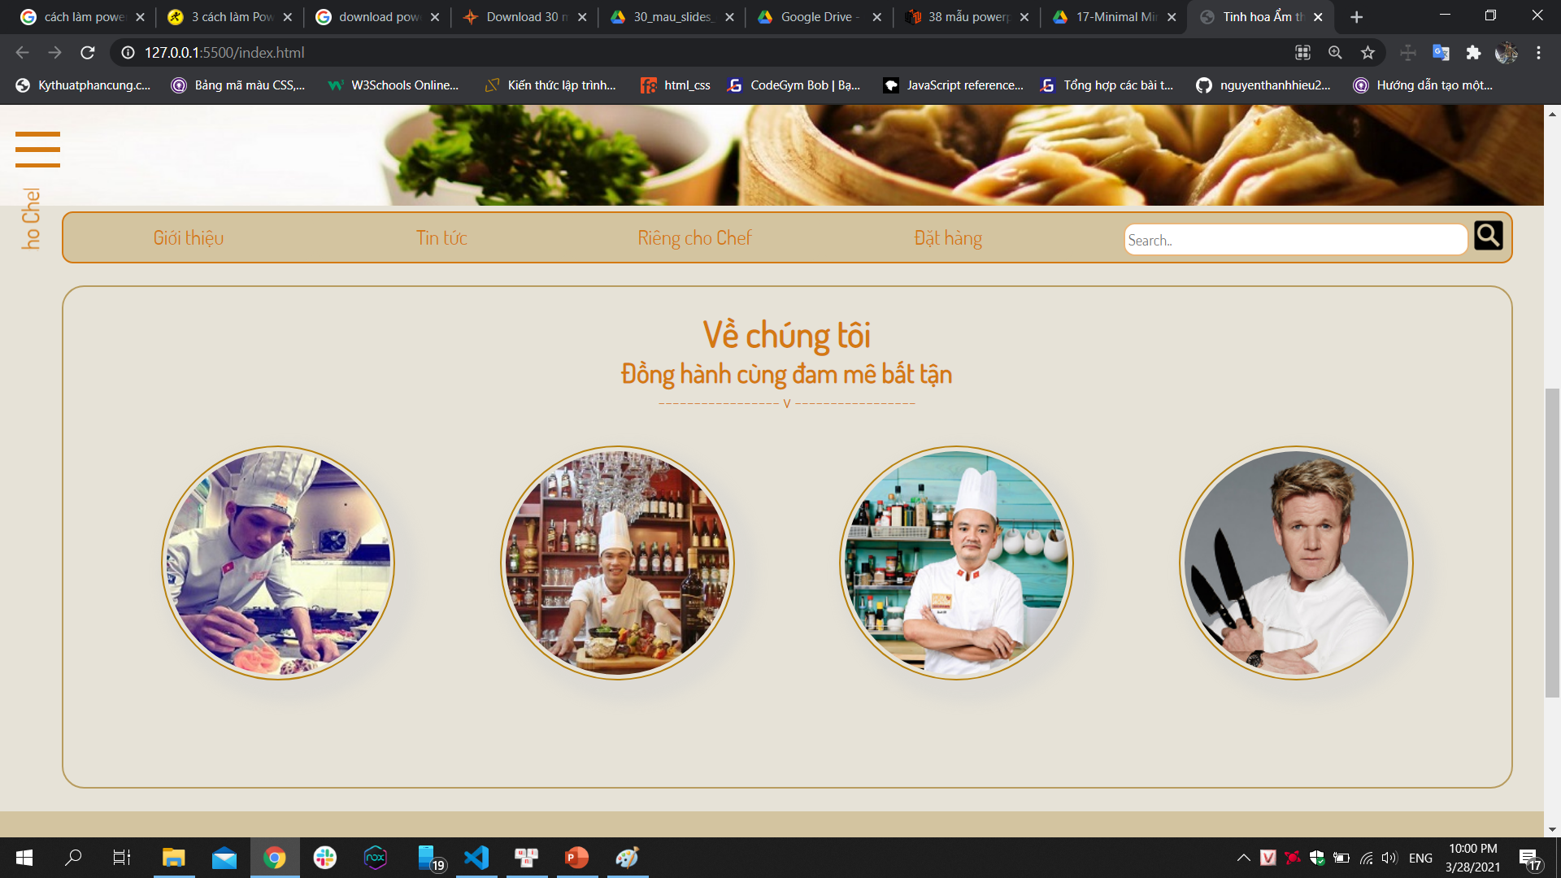
Phần nội dung mình chia nhỏ ra thành 2 phần
Bên trái chạy chử:
Tinh hoa ẩm thực- Sân chơi mới cho chef
Bên phải: Nội dung gồm:
1.Giới thiệu
2.Tin tức cuộc thi, form đăng kí và hình ảnh.
3.Công thức dành cho chef
4.Đặt hàng(demo)
5.Công cụ tìm kiếm cho người dùng

Slide 8
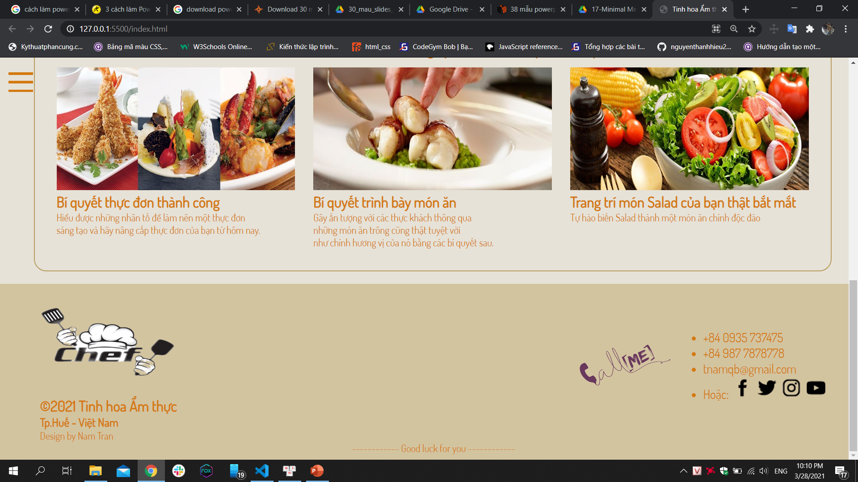
Phần footer
Logo trang web và đường dẫn trang chủ khi click vào
Địa chỉ liên hệ
Với icon kết nối vs các tài khoản, sử dụng khi người dùng đặt hàng hay giải đáp thắc mắc

Slide 9
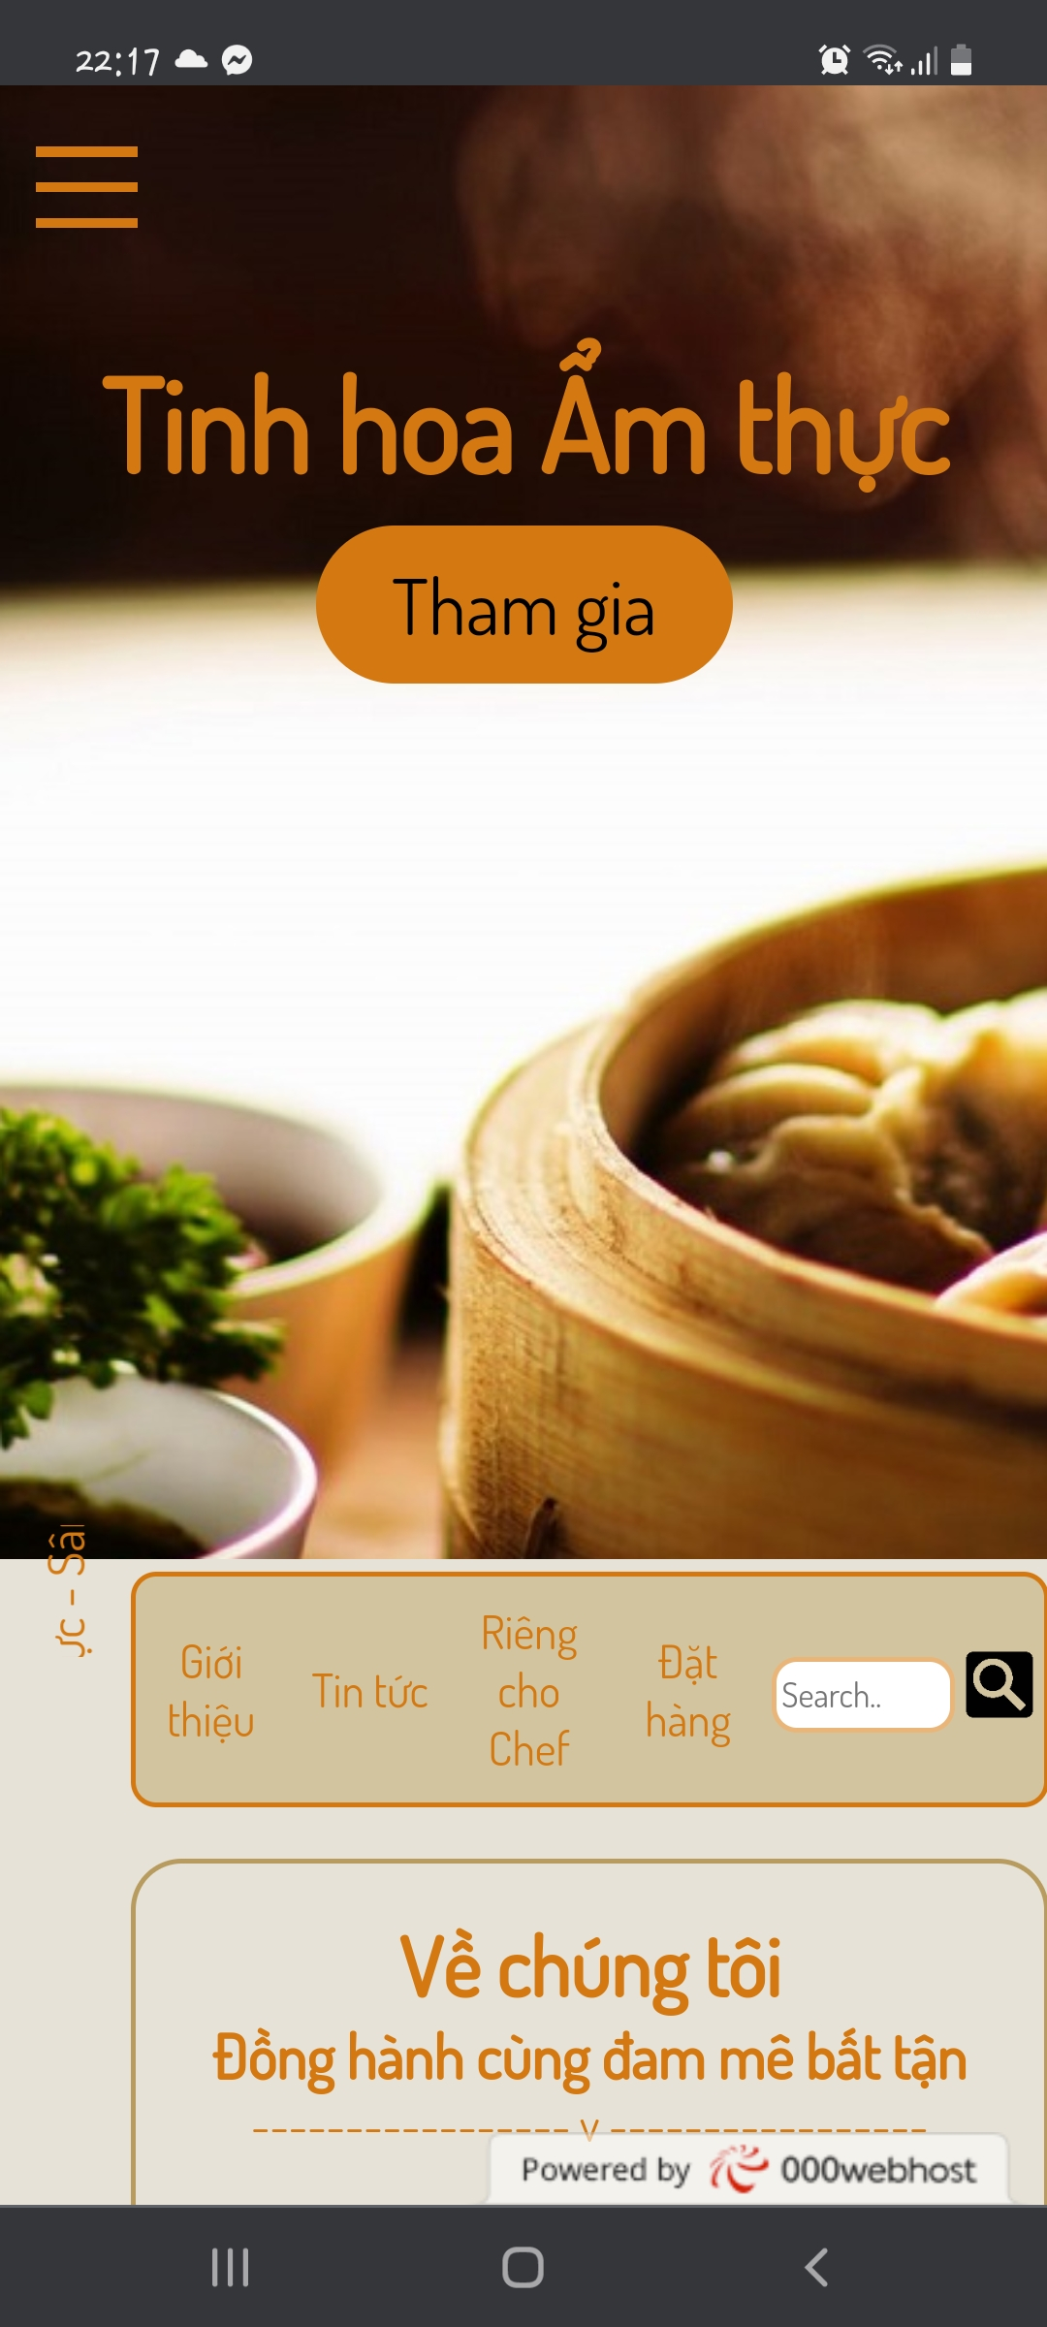
Một số cái mình làm với webside này
Có thể hiển thị tương đối trên các thiết bị khác nhau như laptop, điện thoại, máy tính bảng.
Đưa lên hosting.
Một menu nội dung với các nội dung chỉ hiển thị khi click vào.

Slide 10
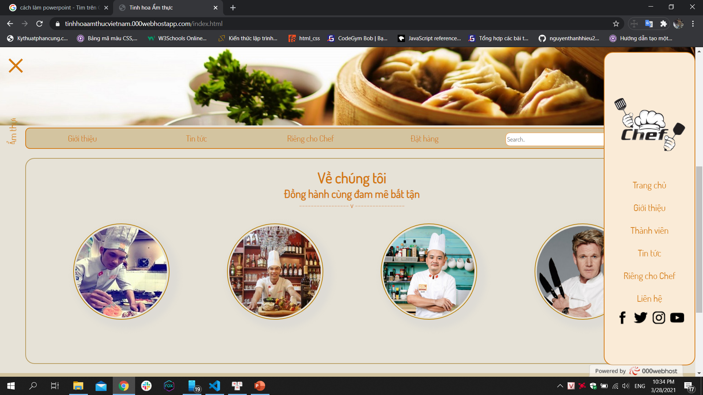

Slide 11
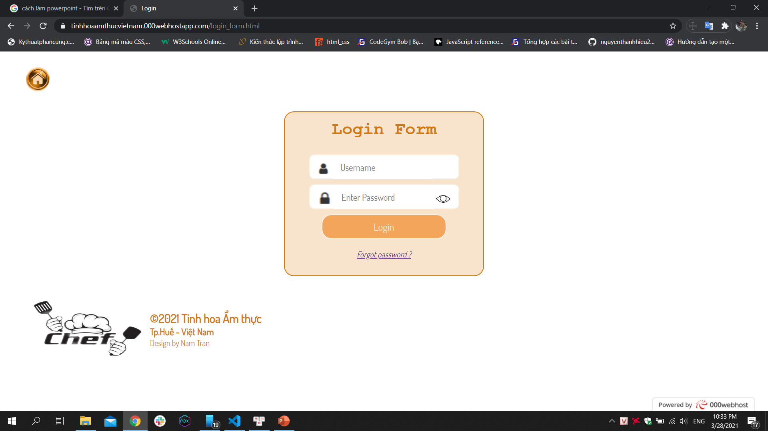

Slide 12
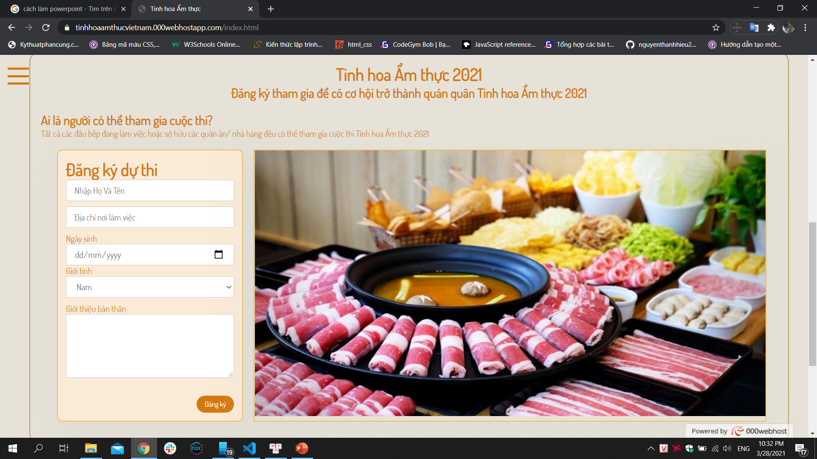

Slide 13
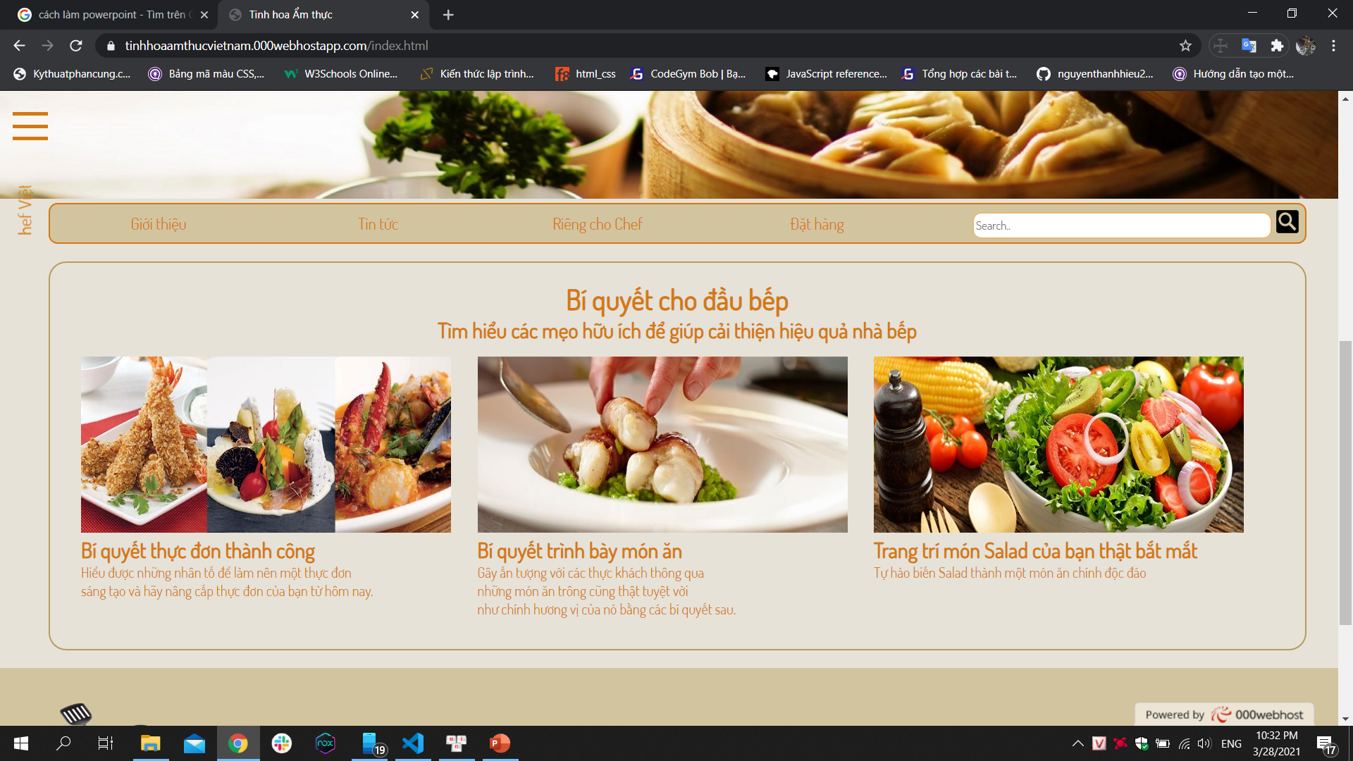

Slide 14
Cám ơn các bạn đã xem hết slide này. Ý kiến của bạn về webside này:
Được
Tạm được
Tệ ☹

